Slide 1
1-2 数字图像基础 Digital Image Fundamentals
2.1 人眼的视觉原理
2.2 连续图像的获取
2.3 连续图像的描述
2.4 图像数字化
2.5 数字图像的表示
2.6 像素间的基本关系
2.7 图像上的运算
2.8 数字图像质量

Slide 2
2.1 人眼视觉原理
1. 人眼的构造
2. 主观亮度
3. 其他视觉特性

Slide 3
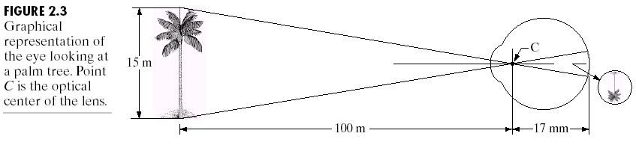
1. 人眼构造
图像的形成：
光线通过角膜，晶状体，玻璃体，在视网膜上成像。
视网膜上的光敏细胞感受到强弱不同的光刺激，产生不同强度的电脉冲，并经神经纤维传送到神经中枢。由于不同位置的光敏细胞产生了和该处光强弱成比例的电脉冲，所以大脑中便形成了景物的感觉

Slide 4
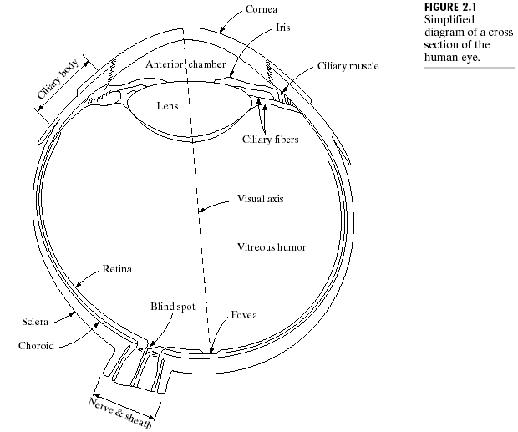
1. 人眼构造
三层：
外层：角膜，巩膜
中层：虹膜，脉络膜
内层：视网膜
晶状体
黄斑 1.5mm
盲点
Notes:
人眼类比照相机：非常相似，也有“镜头、传感器、处理芯片”
sclera：巩膜
choroid：脉络膜
vitreous humor：玻璃体
ciliary fiber：睫状纤维
ciliary muscle：睫状肌
ciliary bod：睫状体

Slide 5
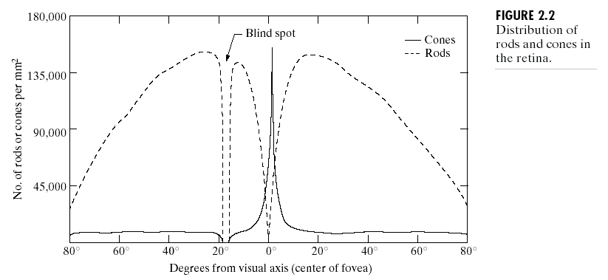
1. 人眼构造
光敏细胞：
锥状细胞：600-700万；分辨力强，色彩；白昼视觉
杆状细胞：7600-15000万；对低照度敏感；夜视觉
Notes:
人眼对比照相机：不同的是，锥状细胞专门识别色彩，杆状细胞专门识别明暗

Slide 6
2. 主观亮度
光亮度：是指一个表面的明亮程度。在物理上，即光源在垂直其光传输方向的平面上的，正投影单位表面积单位立体角内发出的光通量。
光亮度的单位：尼特(cd/m²)，朗伯(L)，毫朗伯(ML)等等。
主观亮度：人眼所能感觉到的亮度。是进入人眼的光强度的对数函数，共分10¹⁰个数量级。
Notes:
客观亮度并不等同于主观亮度

Slide 7
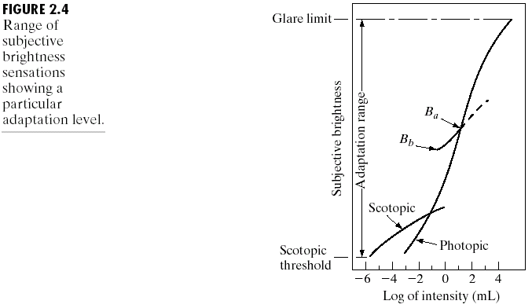
亮视觉
亮度适应级别
暗
视
觉
Notes:
scotopic：暗视觉
photopic：亮视觉

Slide 8
2. 主观亮度
亮度适应现象：人眼可同时鉴别的动态范围较小。不同照明下，人眼辨别光强度变化的能力不同。人眼是通过改变其灵敏度来完成这一动态调整的。
上图中，长实线是视觉系统能适应的光强度范围。
由亮视觉过渡到暗视觉的近似范围约为0.001~0.1mL，在对数坐标中为-3~-1。
即：低照明时，杆状细胞工作，高照明时，锥状细胞工作。

Slide 9
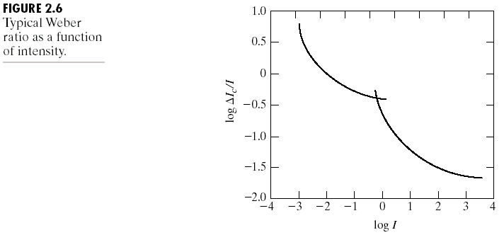
2. 主观亮度
对比灵敏度：在不同的照明级别下，人眼辨别光强变化的能力。可以用韦伯比 ΔI_{c}/I 来表示：
低照明时，亮度辨别较差（韦伯比大）
高照明时，亮度辨别力好（韦伯比小）

Slide 10
2. 主观亮度
对比灵敏度：在不同的照明级别下，人眼辨别光强变化的能力。可以用韦伯比 ΔI_{c}/I 来表示：
低照明时，亮度辨别较差（韦伯比大）
高照明时，亮度辨别力好（韦伯比小）

Slide 11
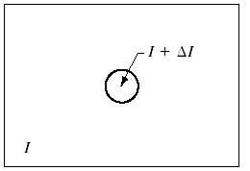
2. 主观亮度
对比灵敏度：在不同的照明级别下，人眼辨别光强变化的能力。可以用韦伯比 ΔI_{c}/I 来表示：
低照明时，亮度辨别较差（韦伯比大）
高照明时，亮度辨别力好（韦伯比小）

Slide 12
3. 其他视觉特性
马赫带效应（Mach band effect）：当亮度发生跃变时，视觉上会感到边缘的亮侧更亮些，暗侧更暗些。在图像轮廓部分发生的主观亮度对比度加强的现象，又称为边缘对比效应。

Slide 13
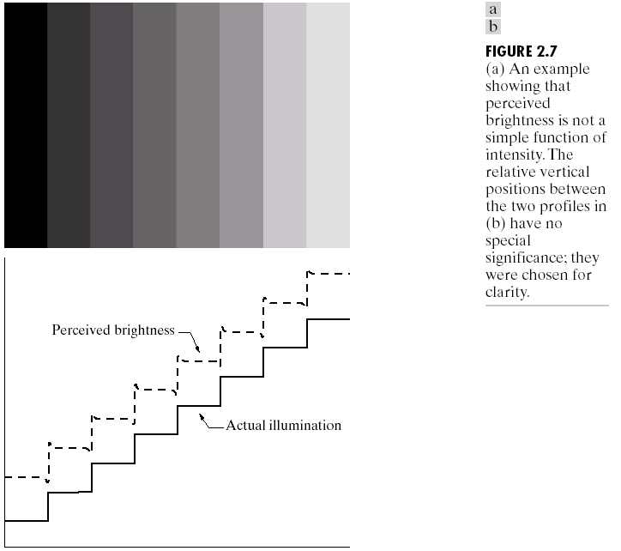

Slide 14
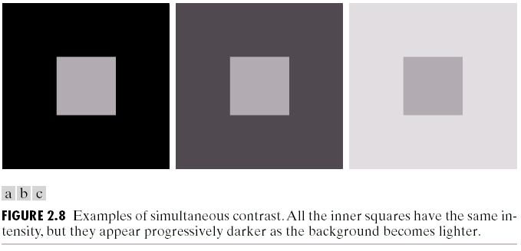
3. 其他视觉特性
同时对比效应（Simultaneous Contrast）：眼睛对物体的主观亮度强烈的依赖于物体自身的背景。
当灰色物体周围是黑色背景时，主观亮度增强；
当周围背景变明亮时，主观亮度会减弱。

Slide 15
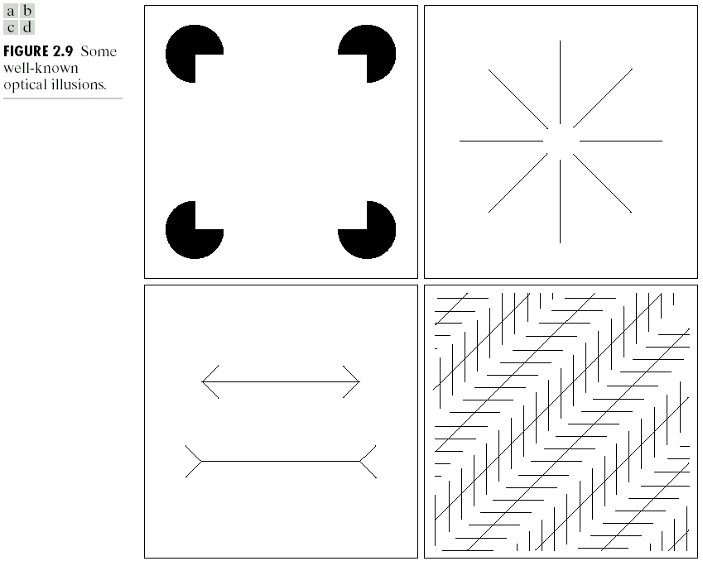
3. 其他视觉特性
视觉错觉：
填充不存在的信息。
错误地感知了物体形状。
……

Slide 16
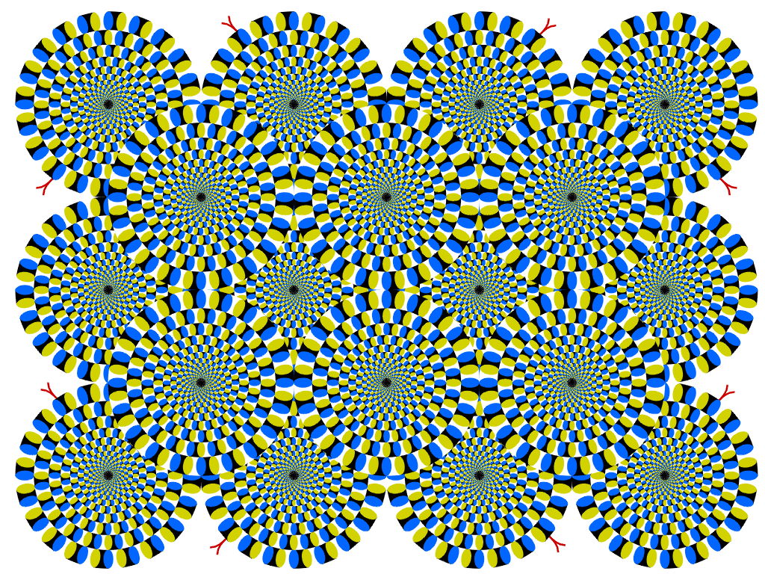

Slide 17

2.2 连续图像的获取
图像是场景（或者物体）反射（或者透射）“照射”源能量，并在空间上的分布的记录。
场景：常见物体，分子，
沉积岩，大脑，光源
照射源：
传感器：

Slide 18
照射源
照射源：电磁波，声波，超声波，电子，合成
Gamma 射线：核医学；天文；核环境的辐射。
X射线：硬X射线，工业；软Ｘ射线，医学；天文
紫外线：显微镜方法，工业，激光，生物图像，天文；
可见光和红外：光学显微镜，遥感，工业，法律；
微波：雷达成像。
无线电波：医学，天文。
声波：地质勘探；
超声波：医学，制造业
电子：电子显微镜

Slide 19
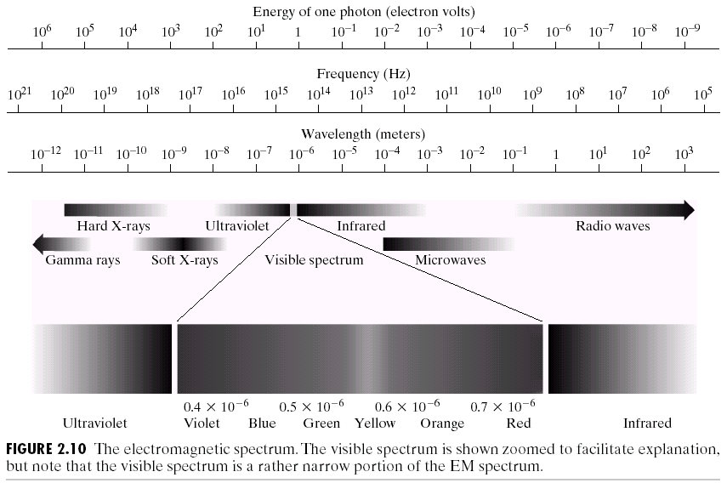

Slide 20
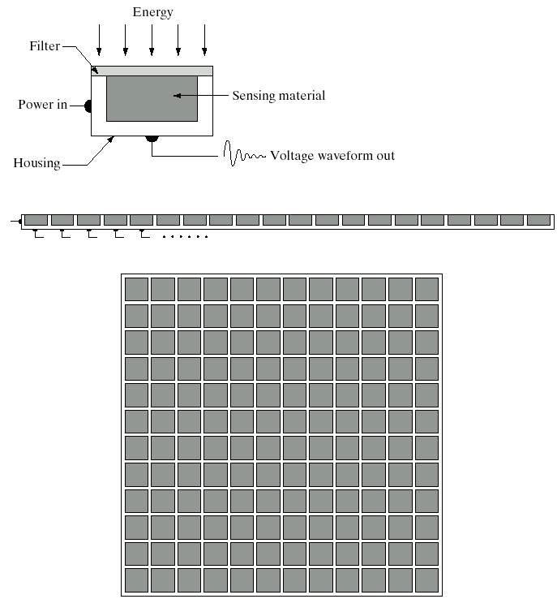
传感器
传感器原理：用对某种能量敏感的材料，把输入能量转化为电压。
单个成像传感器
(Single imaging sensor)
线状传感器（Line sensor）
传感器阵列(Array sensor)：
CCD阵列
光二极管：硅，电压与光强成正比。
Notes:
计算机中的芯片（CPU、内存等）采用的是二极管，但不是光二极管。
CCD：Charge-coupled Device，中文全称：电荷耦合元件

Slide 21
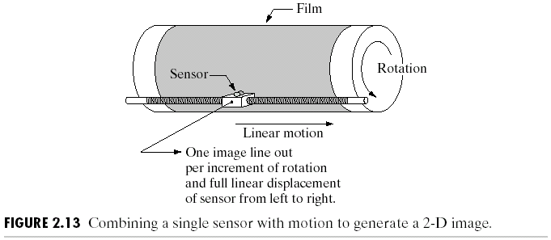
Image acquisition using a single sensor

Slide 22
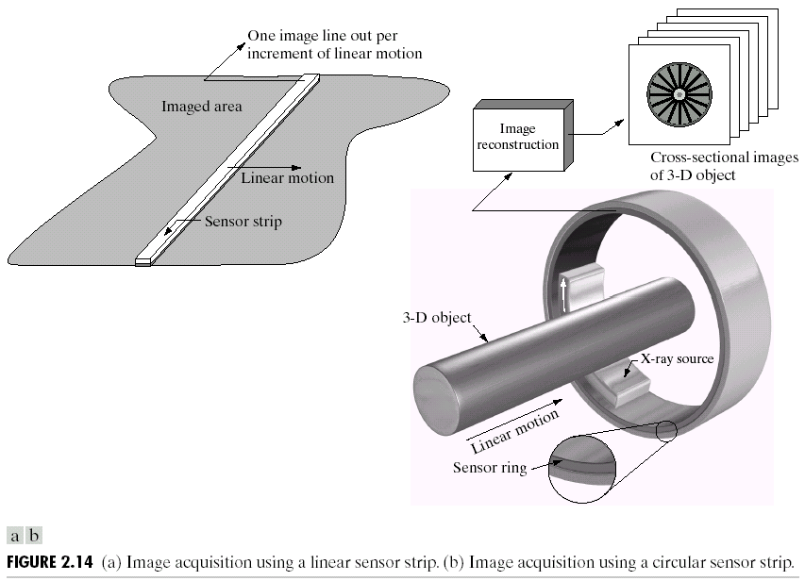
平板扫描仪
航空成像
医学和工业成像：
CT,PET,MRI
Image acquisition using sensor strips
Notes:
环形传感器：可以得到三维物体的剖面图像

Slide 23
2.3 连续图像的描述
图像是由物体的反射光形成，物体所反射的能量在空间上的分布在数学上可以表述为一能量场E(x,y,z,λ,t)
图像可表示为
其中，g(.)表示能量到记录数值的映射，能量的记录数值往往用亮度值表示。
静止的单色的二维灰度图像为
Notes:
一句话：描述成矩阵
matlab名称的前半部分即矩阵

Slide 24
2.3 连续图像的描述
图像所记录的内容与照射源的照度以及景物的反射能力有关。图像f(x,y)可看做由两个分量组成：入射分量和反射分量.
i(.)：取决于照射源
晴朗白天，照度90,000 lm/m²;有云，10,000 lm/m²; 晴朗夜晚，0.1 lm/m²;
r(.)：取决于成像物体的特性
黑天鹅绒，0.01；不锈钢，0.65；白色墙，0.80；镀银金属，0.9；雪，0.93
Reflectance
illumination

Slide 25
2.4 图像数字化
图像数字化所需要的两种处理：
采样(Sampling)：图像空间坐标的数字化。将空间上连续的图像变换成离散点的操作。
量化(Quantization)：图像函数值（灰度值）的数字化。将像素灰度转换成离散的整数值的过程。
灰度值（或灰度）：表示像素明暗程度的整数。
灰度级数：一幅数字图像中不同灰度的个数。灰度级数就代表一幅数字图像的层次，图像数据的实际层次越多视觉效果就越好。
Notes:
采样和量化的能力，由传感器和图像处理软件决定

Slide 26
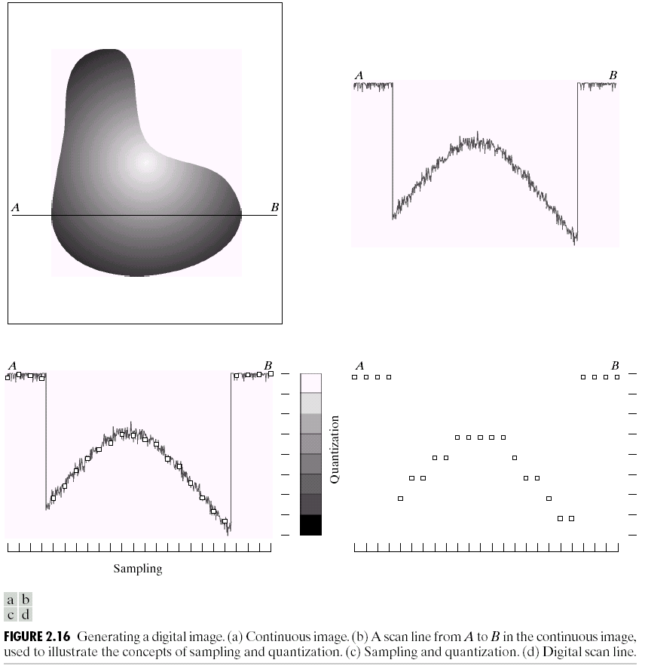

Sampling
and
Quantization
(1D)

Slide 27

Sampling and Quantization (2D)

Slide 28
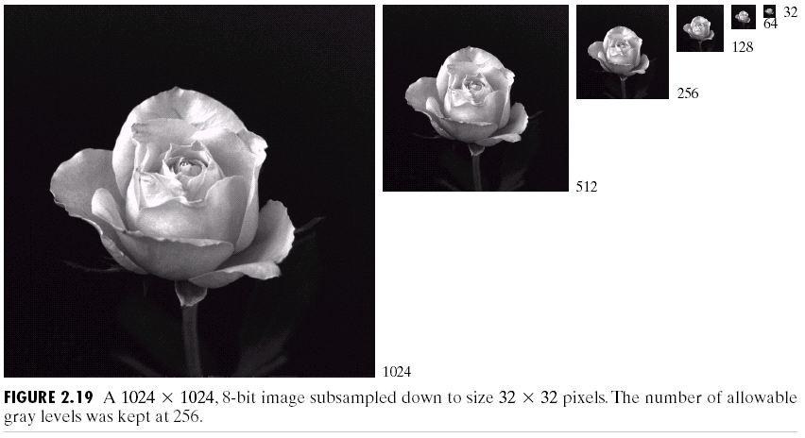
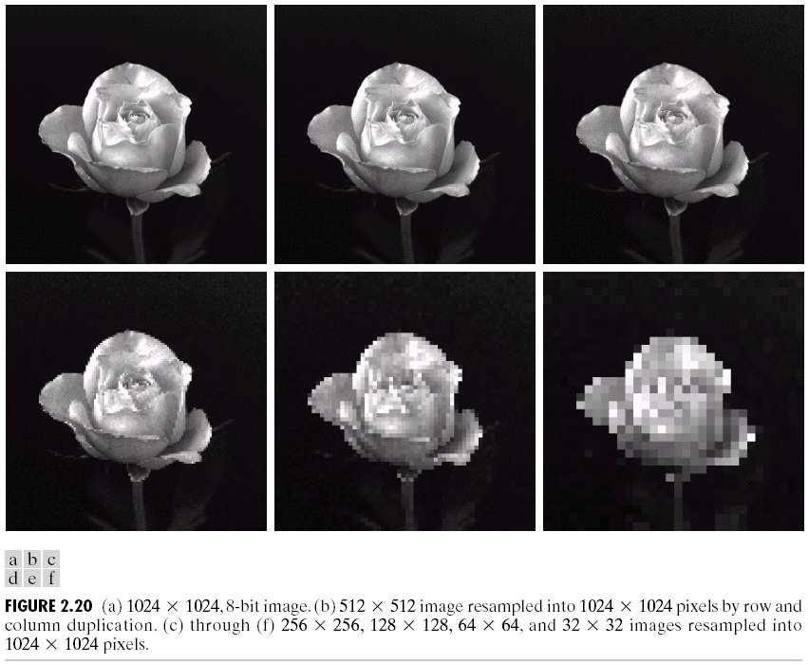
2.4 图像数字化
空间分辨率：图像中可辨别的最小细节（像素）的数量。
采样间隔越小，像素数越多，空间分辨率高，图像质量好，但数据量大。
采样间隔越大，像素数越少，空间分辨率低，图像质量差，严重时出现像素呈块状的国际棋盘效应；
Varying spatial resolution

Slide 29
2.4 图像数字化
灰度级分辨率：灰度级别中可分辨的最小变化。
量化等级越多，图像层次越丰富，灰度分辨率高，图像质量好，但数据量大；
量化等级越少，图像层次欠丰富，灰度分辨率低，会出现伪轮廓现象，图像质量变差，但数据量小。
由于硬件方面的考虑，灰度级数通常是2的整数次幂，L=2^{k}，k就是表示存储像素灰度值所需的比特位数。
若一幅数字图像的量化灰度级数为L=256=2⁸，由于用8bit就能表示灰度图像像素的灰度值，因此常称8bit量化。

Slide 30
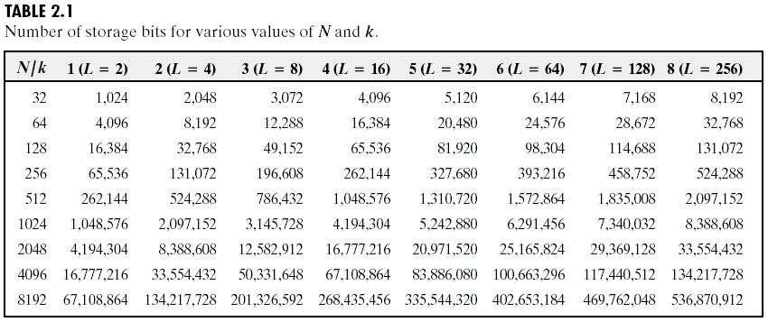
2.4 图像数字化
k-bit (L-level)
image of size N²
通常把大小为M×N，灰度级为L的数字图像称为空间分辨率为M×N，灰度级分辨率为L的数字图像。大小为M×N、灰度级数为L的图像所需的存储空间，即图像的数据量为M×N×k (bit)

Slide 31
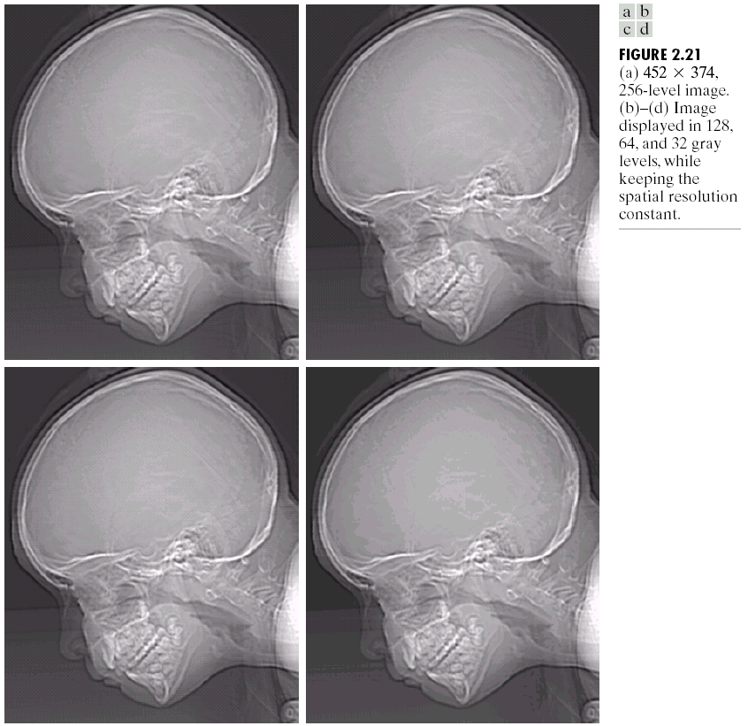
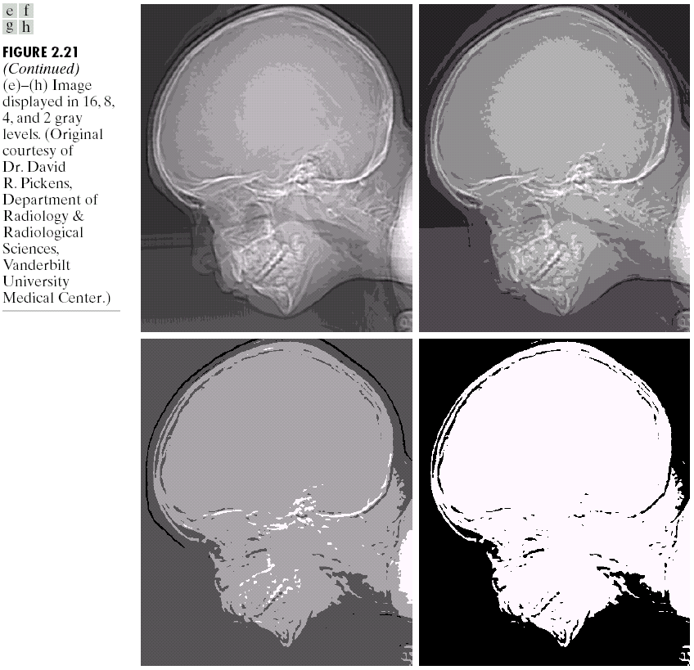
2.4 图像数字化
False contouring
256
128
16
8
64
32
4
2
Varying gray-level resolution
Notes:
第一行第3幅图：出现山脊状的伪轮廓

Slide 32
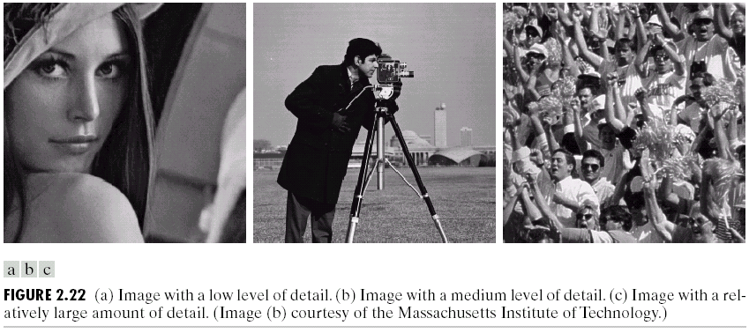
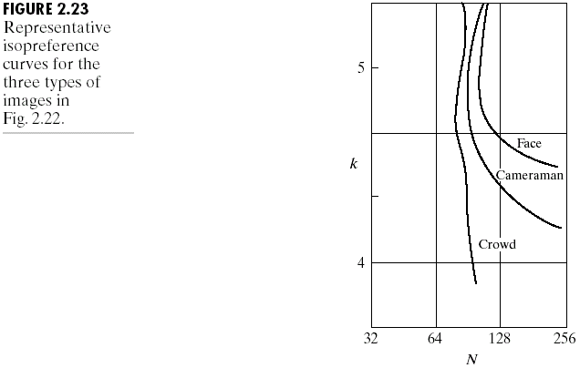
2.4 图像数字化
同时改变空间分辨率N和灰度分辨率k相对图像质量所产生的影响。（考虑这两个参数间可能存在的关系）
等优先曲线（实验采用主观测试）

Slide 33
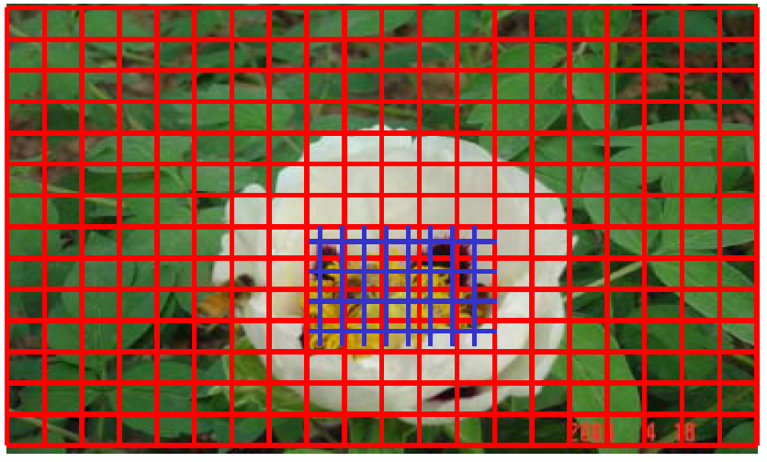
2.4 图像数字化
非均匀采样是根据图象细节的丰富程度改变采样间距。细节丰富的地方，采样间距小，否则间距大
在灰度级变化尖锐的区域，用细腻的采样；在灰度级比较平滑的区域，用粗糙的采样。
在边界附近使用较少的灰度级；剩余的灰度级可用于变化比较平滑的区域—避免或减少由于量化的太粗糙，在变化比较平滑的区域出现伪轮廓现象。

Slide 34
2.5 数字图像的表示
数字图像表示方式
数字图像分类
图像文件格式
图像数据结构

Slide 35
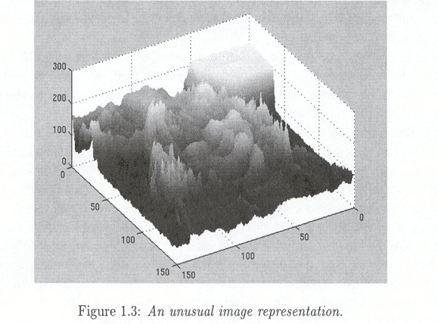
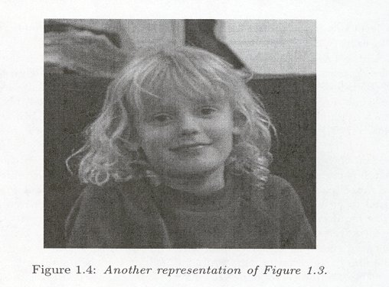
2.5 数字图像的表示
数字图像表示方式：
二维离散亮度函数: f(x,y)
二维矩阵: A[m,n]
Unusual image representation
Another representation

Slide 36
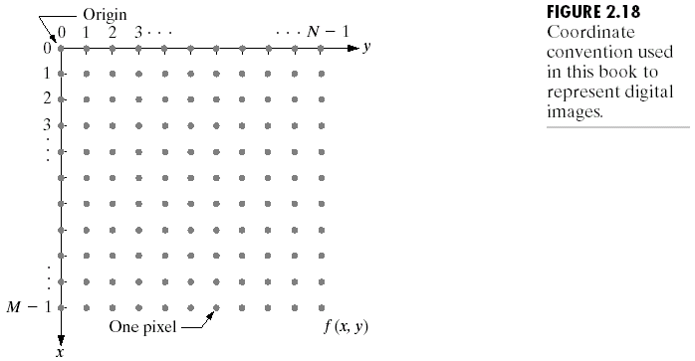
2.5 数字图像的表示
Image element,
Picture element,
Pel, Pixel

Slide 37
2.5 数字图像的表示
数字图像的分类：二值图像，灰度图像，彩色图像
二值图像
每个像素只能是黑或白，没有中间的过渡，故又称为黑白图像。二值图像的像素值为0或1。

Slide 38
2.5 数字图像的表示
灰度图像：灰度级数大于2的图像。但不包含彩色信息。

Slide 39
2.5 数字图像的表示
彩色图像：每个像素由RGB三个分量构成，其中RGB是由不同的灰度级来描述。

Slide 40
2.5 数字图像的表示
图像文件格式：数字图像在计算机中都是以图像文件的形式存放的。按不同的方式进行组织或存储数字图像的像素灰度，就得到不同格式的图像文件。
图像文件按其格式的不同具有相应的扩展名。RAW, BMP, JPG, PCX, GIF, TIFF等。
图像文件一般由两部分组成：
图像描述信息
如图像高度和宽度等信息
图像数据
顺序存放的连续数据
head
data

Slide 41
2.5 数字图像的表示
RAW格式
将像素按行顺序存储在文件中。这种文件只含有图像像素数据，不含有信息头。因此，在读图像时，需要事先知道图像大小。最简单的图像文件格式。
􀁺
BMP格式: Windows操作系统中的标准图像文件格式。四个部分组成
位图文件头：14字节
位图信息头：40字节
调色板
图像数据
Notes:
两种典型的数字图像格式：RAW（没有文件头），BMP（有文件头），JPG等其他格式类似于BMP

Slide 42
2.5 数字图像的表示
BMP格式-位图文件头：
typedef struct tagBITMAPFILEHEADER {
WORD bfType; //文件类型。必须是字符串”BM”，即0x424D
DWORD bfSize; //指定文件大小
WORD bfReserved1; //保留字，不考虑
WORD bfReserved2; //保留字，不考虑
DWORD bfOffBits; //从文件头到位图数据的偏移字节数
} BITMAPFILEHEADER;
该结构长度固定，为14个字节。
Notes:
0x424D: 16进制数字表示的B和M的ASCII码

Slide 43
2.5 数字图像的表示
BMP格式-位图信息头
typedef struct tagBITMAPINFOHEADER {
DWORD biSize; //该结构的长度，40个字节
LONG biWidth; //图像的宽度，单位是像素
LONG biHeight; //图像的高度，单位是像素
WORD biPlanes; //必须是1
WORD biBitCount; //颜色位数，如：1(黑白), 8(256色), 24(真彩色)
DWORD biCompression; //压缩类型，如BI_RGB,BI_RLE4
DWORD biSizeImage; //实际位图数据占用的字节数
LONG biXPelsPerMeter; //水平分辨率
LONG biYPelsPerMeter; //垂直分辨率
DWORD biClrUsed; //实际使用的颜色数
DWORD biClrImportant; //重要的颜色数
} BITMAPINFOHEADER;

Slide 44
2.5 数字图像的表示
BMP格式-调色板
typedef struct tagRGBQUAD{
BYTE rgbBlue; //该颜色的蓝色分量
BYTE rgbGreen; //该颜色的绿色分量
BYTE rgbRed; //该颜色的红色分量
BYTE rgbReserved; //保留值，不考虑
} RGBQUAD;
调色板是一个数组，数组中每个元素的类型为一个结构，占4个字节。注：有些位图不需要调色板，如真彩色图，它们的BITMAPINFOHEADER后面直接是位图数据

Slide 45

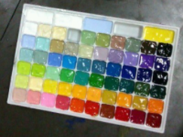
2.5 数字图像的表示
两种情况：
用到调色板的位图，图像数据是该像素颜色在调色板中的索引值
（位图是1，4，8位时，有调色板）
真彩色图，图像数据就是实际的RGB值
（位图是24位（真彩色）时，无调色板）
VS
Notes:
调色板的意义可以类比画家手中的调色板：一副画不可能用到所有的颜色，那么把需要的放在调色板里（索引值），不需要的仍在颜料盒里（全部颜色）

Slide 46
2.5 数字图像的表示
2色位图：用1 bit表示一个像素颜色，1 byte表示8个像素；
16色位图: 用4 bit表示一个像素颜色，1 byte表示2个像素；
256色位图: 1 byte 刚好表示一个像素
Notes:
256颜色（8bit）是指图像里面允许的颜色种数最大是256种

Slide 47
位图是24位（真彩色）时，无调色板
2.5 数字图像的表示
B1
G1
R1
B2
G2
R2
:
Bn
Gn
对于真彩色图，3个字节才能表示1个像素.
Rn
Notes:
真色彩是指图像中的每个像素值都分成R、G、B三个基色分量，每个基色分量用8bit来记录其色彩强度，共可记录 2^24 =16M种色彩。这样得到的色彩可以反应原图的真实色彩，故称真色彩。

Slide 48
2.5 数字图像的表示
图像的数据结构：
1.组合方式：
组合方式是在一个byte中存放多个像素值的方式。能节省内存，但导致计算量增加，处理程序复杂。
图像处理
解压
压缩
组合方式

Slide 49
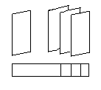
2.5 数字图像的表示
2.比特面方式
按比特位存取像素，即将所有像素的相同比特位用一个二维数组表示，形成比特面。
n个比特位的灰度图像采用比特面方式存取就有n个比特面。这种结构能充分利用内存空间，便于比特面之间的逻辑运算，但对灰度图像处理耗时多。
n-1 2 1 0

Slide 50
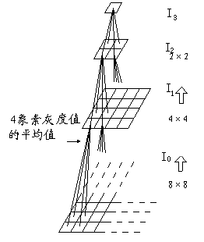
2.5 数字图像的表示
3.分层结构
由原始图像开始依次构成像素数愈来愈少的一幅幅图像，就能使数据表示具有分层性，其代表有金字塔结构。
金字塔结构是对2^{k}×2^{k}个像素形成的图像，看成是分辨率不同的k+1幅图像的层次集合， 即2⁰×2⁰→2^{k}×2^{k}。
处理这种结构的数据时，首先对分辨率低的图像进行处理，然后进到下面对分辨率高的图像进行处理，使用较丰富的信息。同只对原始图像进行处理的场合相比，这种方法可以限定应该仔细进行处理的范围，可使处理的效率得到提高。

Slide 51
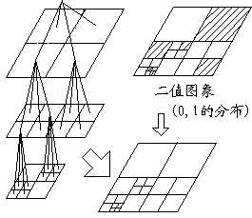
2.5 数字图像的表示
4.树结构
对一幅二值图像的行、列接连不断地二等分，如果图像中被分割部分的全体像素都变成具有相同的特征时，这一部分则不再分割。
用这种方法，可以把图像用四叉树结构表示。可用于特征提取和压缩等。

Slide 52
2.5 数字图像的表示
5.多波段图像数据存储
在彩色RGB图像中，每个像素包含着多个波段的信息。以多光谱图像为例，有下列三种存储方式：
BSQ格式(Band Sequential)：直接将每个波段存储为图像。逐波段存储，分波段处理时采用；
BIL格式(Band Interleaved by Line)：在图像的每行存储各波段的信息。即逐行存储，为行扫描记录设备所采用；
BIP格式(Band Interleaved by Pixel)：在图像的每个像素中存储各波段的信息。

Slide 53
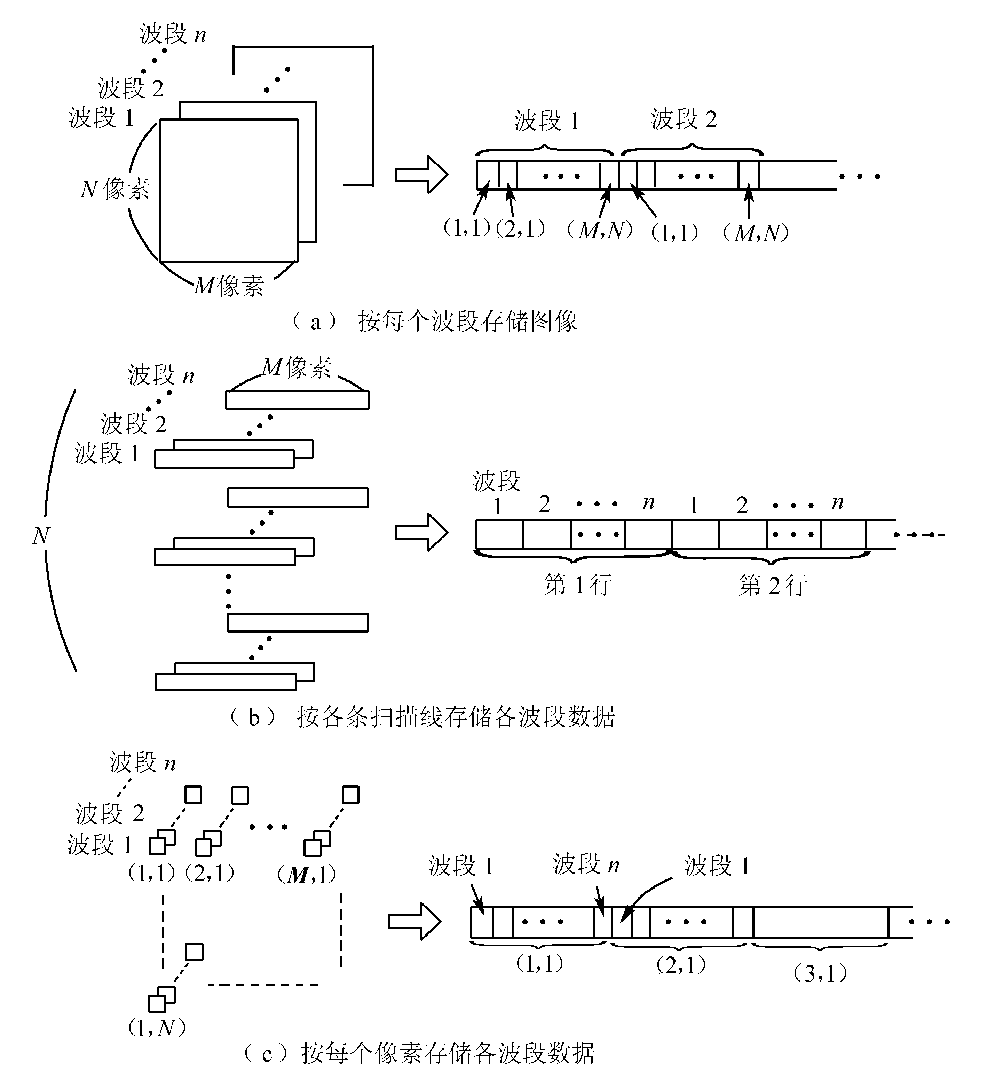
BSQ格式
BIL格式
BIP格式

Slide 54
2.6 像素间的基本关系
相邻像素：
4邻域
D邻域
8邻域
连通性
4连通
8连通
m连通
距离

Slide 55
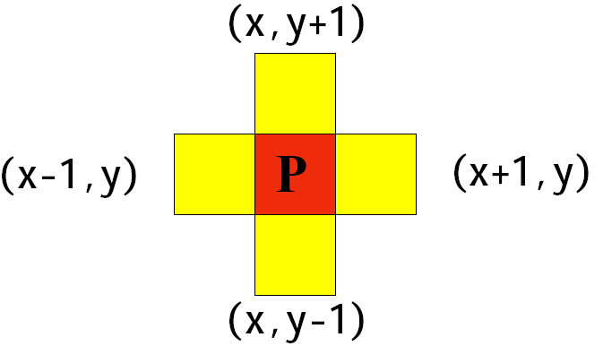
2.6 像素间的基本关系
相邻像素
4邻域：像素p(x,y)的4邻域是：
(x+1,y)；(x-1,y)；(x,y+1)；(x,y-1)
用N₄(p)表示像素p的4邻域

Slide 56
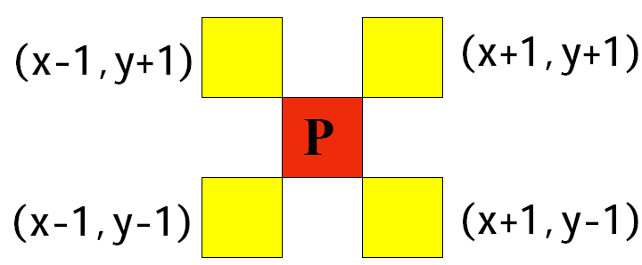
2.6 像素间的基本关系
D邻域定义：像素p(x,y)的D邻域是：
对角上的点(x+1,y+1)；(x+1,y-1)；(x-1,y+1)；(x-1,y-1)
用N_{D}(p)表示像素p的D邻域

Slide 57
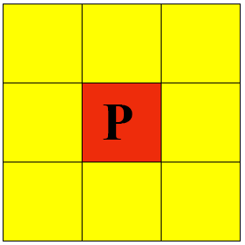
2.6 像素间的基本关系
8邻域定义：像素p(x,y)的8邻域是：
4邻域的点＋ D邻域的点
用N₈(p)表示像素p的8邻域。
N₈(p) = N₄(p) + N_{D}(p)

Slide 58
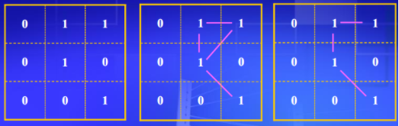
2.6 像素间的基本关系
邻接性的定义：
考虑图像中的两个像素p和q，那么V是该图像的灰度值集合的任一子集
4邻接：如果q在集合N₄(p)中，且p和q的灰度值都在V中。
8邻接：如果q在集合N₈(p)中，且p和q的灰度值都在V中。
m邻接：
如果q在集合N₄(p)中；
或：q在集合N_{D}(p)中，且N₄(p)∩N₄(q)中没有来自V中灰度值的像素。
Notes:
引入V，是考虑了前背景的不邻接
引入m邻接，是为了消除“多重邻接“

Slide 59
2.6 像素间的基本关系
通路的定义
一条从具有坐标(x,y)的像素p到具有坐标(s,t)的像素q的通路，是具有坐标(x₀,y₀),(x₁,y₁),...,(x_{n},y_{n})的不同像素的序列。
其中，(x₀,y₀) = (x,y)，(x_{n},y_{n}) = (s,t)，(x_{i},y_{i}) 和(x_{i-1},y_{i-1})是邻接的，1 ≤ i ≤ n，n是路径的长度。
如果(x₀,y₀) = (x_{n},y_{n})，则该通路是闭合通路。
Notes:
可见，定义通路时，需要指明这里的“邻接”是前面的哪一种：4邻接，8邻接，还是m邻接

Slide 60
2.6 像素间的基本关系
连通性的定义
对于图像的子集S，如果其中的任意两个像素之间都存在一条通路，则称S是连通的。
对于图像的子集S中的任一像素p，全部连通到p的像素构成了一个连通分量。若S仅有一个连通分量，则称其为连通集（也称为图像的区域）。
对于图像的两个区域R_{i}和R_{j}，如果它们形成连通集，则称R_{i}和R_{j}为连通区域。

Slide 61
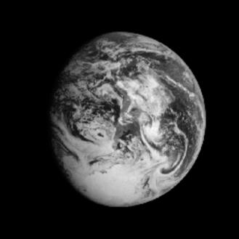
2.6 像素间的基本关系
图像的前背景与轮廓
假设一副图像共包含K个不邻接的区域，即R_{k}, k=1,2,…,K
令R_{u}=∪R_{k}表示R的并集，(R_{u})^{c}表示并集的补集。则R_{u}称为该图像的前景，(R_{u})^{c}称为该图像的背景。
对于某个区域R，其中与R的补集相邻接的点构成的集合，称为R的内轮廓；R的补集中与内轮廓相邻接的点称为外轮廓。

Slide 62
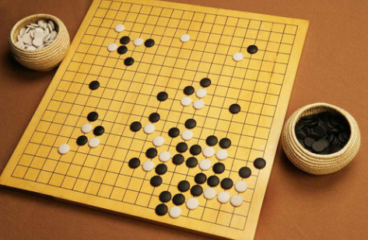
2.6 像素间的基本关系
像素之间距离的定义
欧氏距离定义
D₄距离（城市距离）定义
D₈距离（棋盘距离）定义
D_{m}距离
……

Slide 63
2.6 像素间的基本关系
对于像素p、q和z，分别具有坐标(x,y)，(s,t)和(u,v)，如果
(1) D(p,q) ≥ 0 (D(p,q)=0，当且仅当p=q),
(2) D(p,q) = D(q,p)
(3) D(p,z) ≤ D(p,q) + D(q,z)
则称D是距离函数或度量
Notes:
《泛函分析》中对距离的抽象定义

Slide 64
2.6 像素间的基本关系
像素p(x,y)和q(s,t)间的欧氏距离定义如下：
对于这个距离计算法，具有与(x,y)距离小于等于某个值r的像素是：包含在以(x,y)为圆心，以r为半径的圆平面

Slide 65
2.6 像素间的基本关系
像素p(x,y)和q(s,t)之间的D₄距离定义为：

Slide 66
2.6 像素间的基本关系
具有与(x,y)距离小于等于某个值r的那些像素形成一个菱形
例如，与点(x,y)（中心点）D₄距离小于等于2的像素，形成固定距离的轮廓
具有D₄ = 1的像素是(x,y)的4邻域
4
3
2
3
4
3
2
1
2
3
2
1
0
1
2
3
2
1
2
3
4
3
2
3
4

Slide 67
2.6 像素间的基本关系
像素p(x,y)和q(s,t)之间的D₈距离定义为

Slide 68
2.6 像素间的基本关系
具有与(x,y)距离小于等于某个值r的那些像素形成一个正方形
例如，与点(x,y)（中心点）D₈距离小于等于2的像素，形成固定距离的轮廓
具有D₈ = 1的像素是(x,y)的8邻域
2
2
2
2
2
2
1
1
1
2
2
1
0
1
2
2
1
1
1
2
2
2
2
2
2

Slide 69
2.7 图像上的运算
算术运算
集合运算
矩阵和向量运算
线性运算与非线性运算
......
Notes:
算术运算：加减乘除，加权平均声。减法可用于去噪声
集合运算：交并补差，与或非。可用于图像分割。还有模糊集合上的运算。
实数域上的线性运算：
线性运算是加法和数量乘法， 在实数领域像只包含加法和数量乘法二元一次方程就属于线性运算，如y=3x+5。如果是矩阵的加法和数乘运算，就称为矩阵的线性运算；如果是向量的加法和数乘运算，统称为向量的线性运算。对于不同线性运算一般有不同的形式，它们满足交换律、结合律、分配律等
即：H[a1f1(x,y)+a2f2(x,y)]=a1Hf1(x,y) + a2Hf2(x,y)
max就是不是线性

Slide 70
2.7 图像上的运算
空间上的几何变换：(x,y) = T{ (v,w) }
T：变换矩阵
(v,w):原图像中像素的坐标
(x,y):变换后图像中像素的坐标
举例，把图像缩小一半：(x,y) = (v/2, w/2)
Notes:
如果是对列向量运算，则上述矩阵需要转置

Slide 71
2.7 图像上的运算
恒等变换: I
尺度变换：[c_{x} 0 0; 0 c_{y} 0; 0 0 1]
平移变换：[1 0 0; 0 1 0; t_{x} t_{y} 1]
偏移变换：[1 s_{h} 0; s_{v} 1 0; 0 0 1]
旋转变换：[cosθ sinθ 0
-sinθ cosθ 0
0 0 1]
Notes:
旋转矩阵的推导：
https://blog.csdn.net/weixin_42390873/article/details/113411016

Slide 72
2.8 数字图像质量
层次
亮度
对比度
清晰度

Slide 73

层次
层次：表示图像实际拥有的灰度级的数量
例如：具有32种不同取值的图像，可称该图像具有32个层次
图像数据的实际层次越多，视觉效果就越好
256个层次
64个层次
16个层次

Slide 74



亮度

Slide 75


对比度
对比度：是指一幅图象中灰度反差的大小。

Slide 76
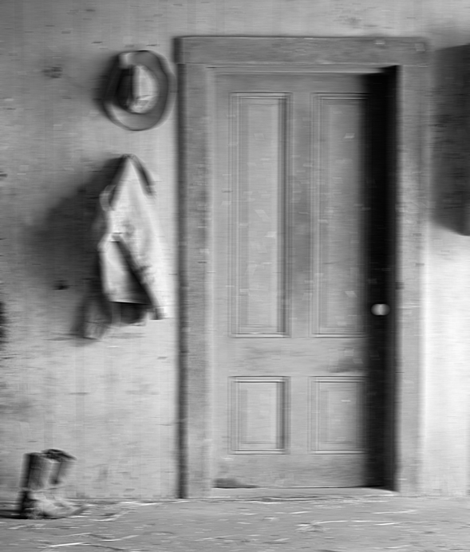

清晰度
清晰度：由图像边缘灰度变化的速度来描述

Slide 77
本章小结
2 数字图像基础
Digital Image Fundamentals
2.1 人眼的视觉原理
2.2 连续图像的获取
2.3 连续图像的描述
2.4 图像数字化
2.5 数字图像的表示
2.6 像素间的基本关系
2.7 图像上的运算
2.8 数字图像质量

Slide 78
2.1 人眼视觉原理
人眼的构造
锥状细胞：分辨力强，色彩；白昼视觉
杆状细胞：对低照度敏感；夜视觉
人眼视觉特性
视觉范围，即人眼所能感觉到的总体亮度范围很宽，10¹⁰量级。人眼可同时鉴别的动态范围较小。
不同照明下，人眼辨别光强度变化的能力不同。
主观亮度感觉不是简单的光强度函数：马赫带效应，同时对比效应

Slide 79
2.2 连续图像的获取
各类图像都是由“照射”源，以及被成像的“场景”对该“照射”源能量的反射或吸收相结合而产生的。
照射源：电磁波，声波，超声波，电子，或计算机产生照明模式
场景：常见物体，分子，沉积岩，人类大脑，光源
传感器：单个成像传感器，线性传感器，传感器阵列

Slide 80
2.3 连续图像的描述
图像可表示为
静止的单色的二维灰度图像为

Slide 81
2.4 图像数字化
采样Sampling
图像空间坐标的数字化
空间分辨率是图像中可辨别的最小细节
量化Quantization
图像函数值（灰度值）的数字化
灰度级分辨率是灰度级别中可分辨的最小变化

Slide 82
2.5 数字图像的表示
数字图像表示方式
数字图像分类
图像文件格式
图像数据结构

Slide 83
2.6 像素间的基本关系
相邻像素：
4邻域
D邻域
8邻域
连通性
4连通
8连通
m连通
距离
欧氏距离
D4距离（城市距离）
D8距离（棋盘距离）

Slide 84
2.7 图像上的运算

Slide 85
2.8 数字图像的质量
层次
亮度
对比度
清晰度

